Slide 1
eduSOFT
TECNOLOGIA
DA INFORMAÇÃO
www.edusoftti.com.br

Slide 2
Apresentação
www.edusoftti.com.br/Apresentações/CDIA.pptx

Slide 3
HISTÓRIA
EDUSOFT é a junção das palavras EDU e SOFT, EDU de Eduardo Gomes Moreira e SOFT de software. Tudo começou em 1990 ao ser indicado por alguns amigos a desenvolver sistemas personalizados.
Durante dez anos, antes mesmo da abertura da empresa, desenvolvi sistemas, tais como Folha de Pagamento, Contabilidade, Ativo Fixo, Timesheet, Estoque, Condomínios, etc. Ao longo destes anos, fui criando a minha imagem e assumi o apelido de EDUSOFT, para distinguir os meus softwares dos demais. Os primeiros clientes foram indicando meus serviços para outros e perdi algumas indicações por não ser empresa. No final do século passado, iniciei a EDUSOFT.
Eduardo Gomes Moreira, é Bacharel em Matemática com Licenciatura Plena pela Faculdade Pedro II, possui pós graduação em Análise de Sistemas pela PUC-RJ e MBA em Gerência de Projetos pela Universidade Veiga de Almeida.

Slide 4
LINGUAGENS
Dominando COBOL (Desktops)
Almejando JAVA (Web)
Almejando SWIFT (Mobile Apple)

Slide 5
PRODUTOS
Sistemas Contábeis
Calendiário
Gráfico do Otimismo
A Máquina do Tempo em Gerenciamento de Projetos (TCC-MBA)
Base 36

Slide 6
SISTEMAS CONTÁBEIS
Contabilidade,
SISREM - Folha de Pagamento de Remunerados (Assalariados, Pessoas Físicas, Jurídicas, Autônomos, Aluguéis e Terceiros)
Contas a Pagar,
Ativo Fixo,
Estoque de Seguros e Combustíveis Marítimos,
Faturamento,
Fretes,
Time-Sheet,
Cobrança,
Condomínio,
SISTERC (Sistema de Terceiros envolvendo Informe de Rendimentos WEB e DIRF) usando Base 36

Slide 7
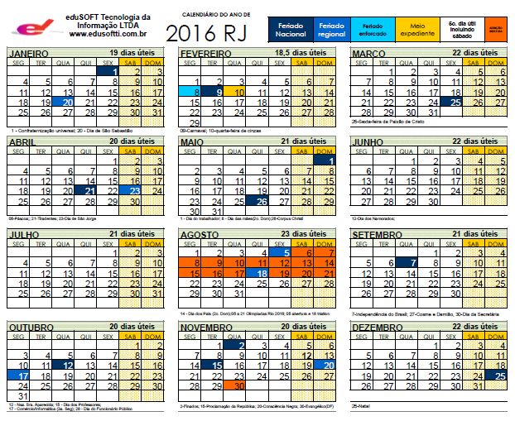
CALENDIÁRIO www.edusoftti.com.br/Calendiários/2016.pdf

Slide 8
GRÁFICO DO OTIMISMO

Slide 9
A MÁQUINA DO TEMPO EM GERÊNCIA DE PROJETOS de longa duração:
É uma proposta para melhorar a forma de estimar atividades em cronogramas de longa duração.
A “máquina do tempo” consiste na aplicação de um calendário elaborado ao longo do ano corrente, na verificação dos dias em que existem atividades no cronograma de um projeto. O problema é que os projetos que tinham estes dias como úteis em seus calendários de projetos tiveram de ser revistos. Desta forma melhoramos a precisão do prazo de conclusão dos projetos.
Foi um TCC do MBA em Gerenciamento de Projetos.

Slide 10
BASE 36
Solução de uma base alfanumérica de 36 dígitos, sendo 26 letras do alfabeto e mais os 10 algarismos de 0 a 9.
Adotada em 2012 para criar um algorítimo de conversão de CNPJs e CPFs de 14 dígitos para 8 dígitos.

Slide 11
CLIENTES
CLUBE AMERICANO DO RIO DE JANEIRO DOMINGUES E PINHO CONTADORES DOMÍNIO ASSESSORES ESCOLA SUIÇO-BRASILEIRA FENASEG-FEDERAÇÃO NACIONAL DE SEGUROS GE-PARK ESTACIONAMENTOS LIDER DPVAT MODEL CONTABILIDADE MONTREAL INFORMÁTICA LTDA OFFICE-HAIR ONG-SEMEAR PREFEITURA DE NITERÓI SHERATON RIO HOTEL & TOWERS

Slide 12
A eduSOFT e a CDIA (CIÊNCIA DE DADOS E INTELIGÊNCIA ARTIFICIAL)
Processamento de grandes massas de dados, gerando gráficos.
Criação de algoritmos.
Testes.
Interpretação de massas de dados.
Importação de informações em qualquer lay-out.

Slide 13
OBRIGADO!
www.edusoftti.com.br/Apresentações/CDIA.pptx

